Slide 1

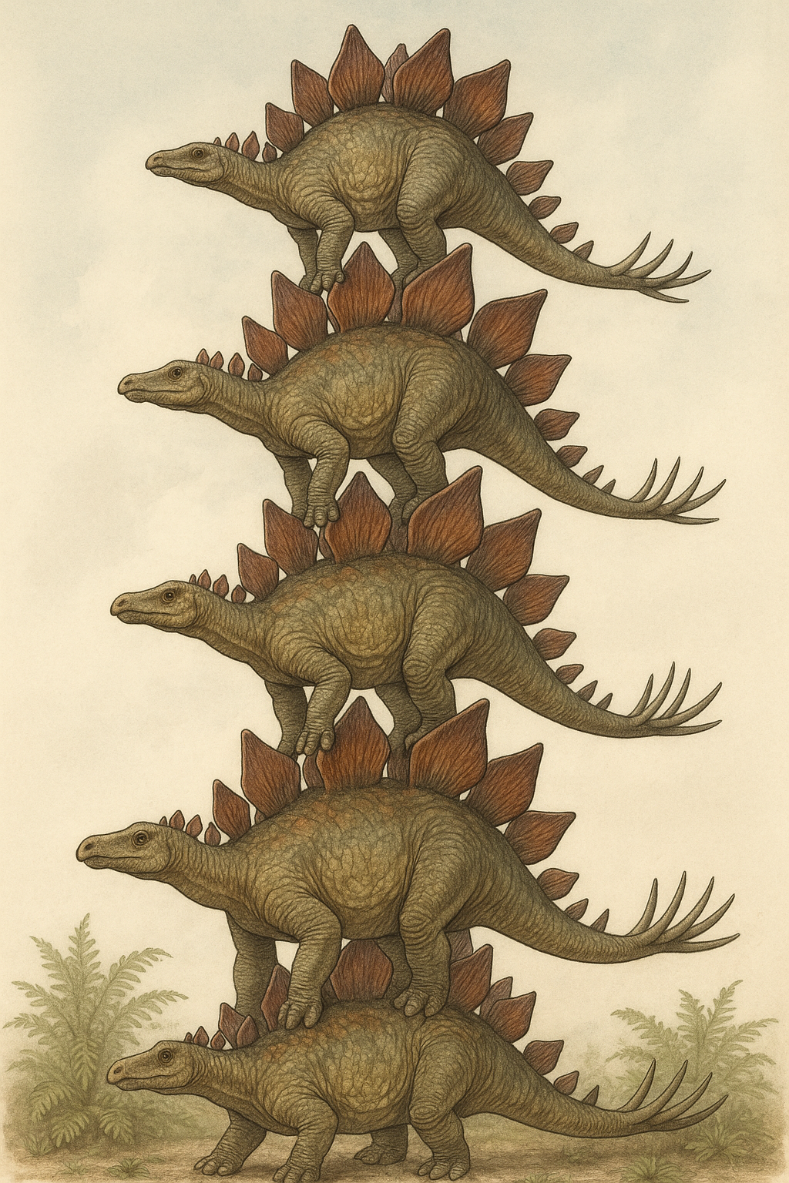
Stack-o-saurus
Ein neues Zeitalter des gaming
Die Wiedergeburt des gaming

Slide 2

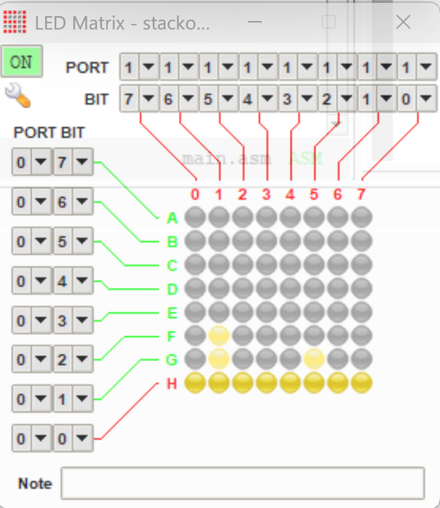
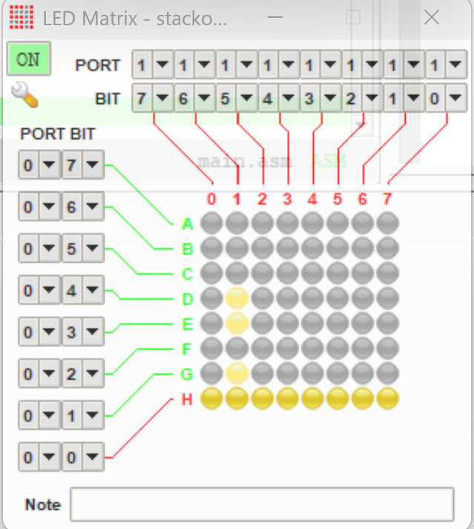
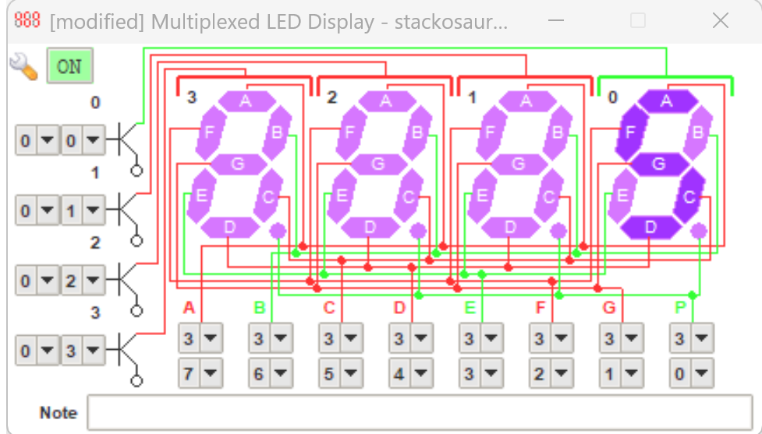
Gameplay
Hindernissen durch Springen ausweichen und Punkte sammeln*
*definitiv keine Kopie von Chrome-Dino

Slide 3
Warum ASM-Spiele Besser sIND
Modding easy
Retro
Man muss ASM können
Macht einfach zu viel Spaß
Development hat ein paar Stunden gedauert
Replay System
(Bei Emulatornutzung)
Läuft auf jeder Kartoffel
(Man wird nicht von NVIDIA gescammt ☺)
Selber entwickeln
Addictive

Slide 4
Warum ASM-Spiele Besser sIND
Modding easy
Retro
Man muss ASM können
Skill Issue
Macht einfach zu viel Spaß
Development hat ein paar Stunden gedauert
Installation von heutigen Spielen dauert Stunden
Replay System
(Bei Emulatornutzung)
Läuft auf jeder Kartoffel
(Man wird nicht von NVIDIA gescammt ☺)
Selber entwickeln bringt Erfolgsgefühle auch für schlechte Spieler
Addictive

Slide 5

Chris sawyer aka GOTT

Slide 6
CODE Erklärung
Game Loop
Jumping
Score

Slide 7
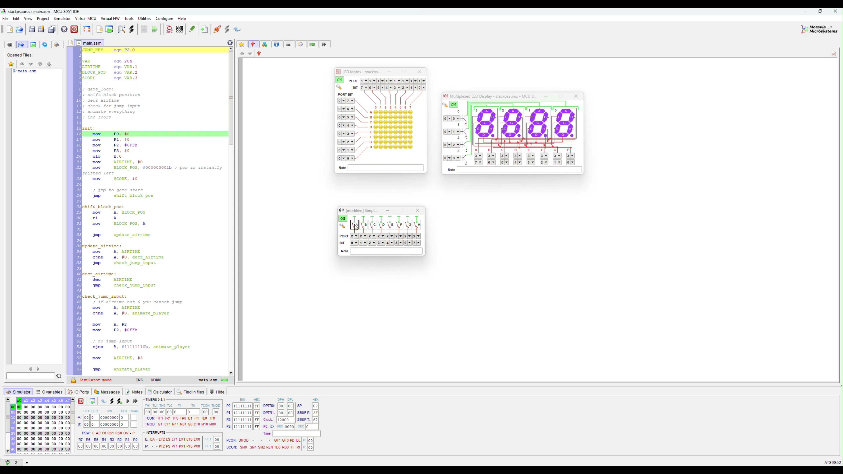
Gameplay video

